Slide 1
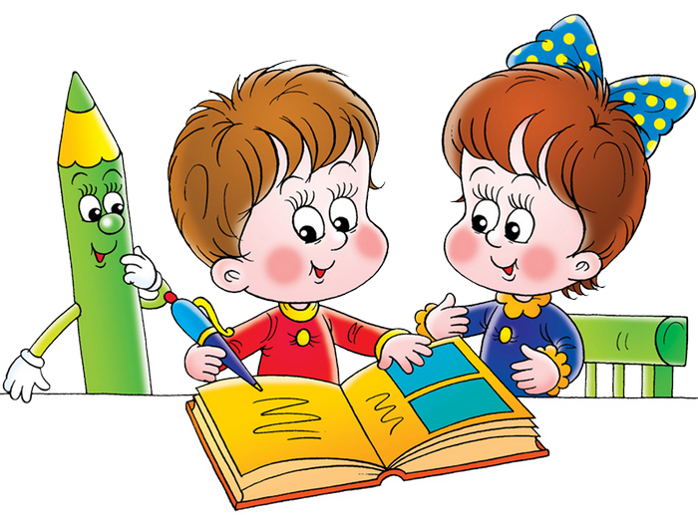
Арифметика для малышей. Выполнила :Сергунина Ирина Николаевна Сотрудник ГБОУ СОШ «ОЦ» с. Кротовка.

Slide 2
Вырос гриб в тени осины. Он сначала был один. Тут второй грибок пробился, Рядом с первым очутился. Стала их считать сова: Получилось ровно два.
2

Slide 3
Два ципленка у дорожки
Не спеша клевали крошки.
Подбежал к ним старший брат
И- прибавилось цыплят.
Запищали братья звонко…
Три теперь у нас цыпленка.
3

Slide 4
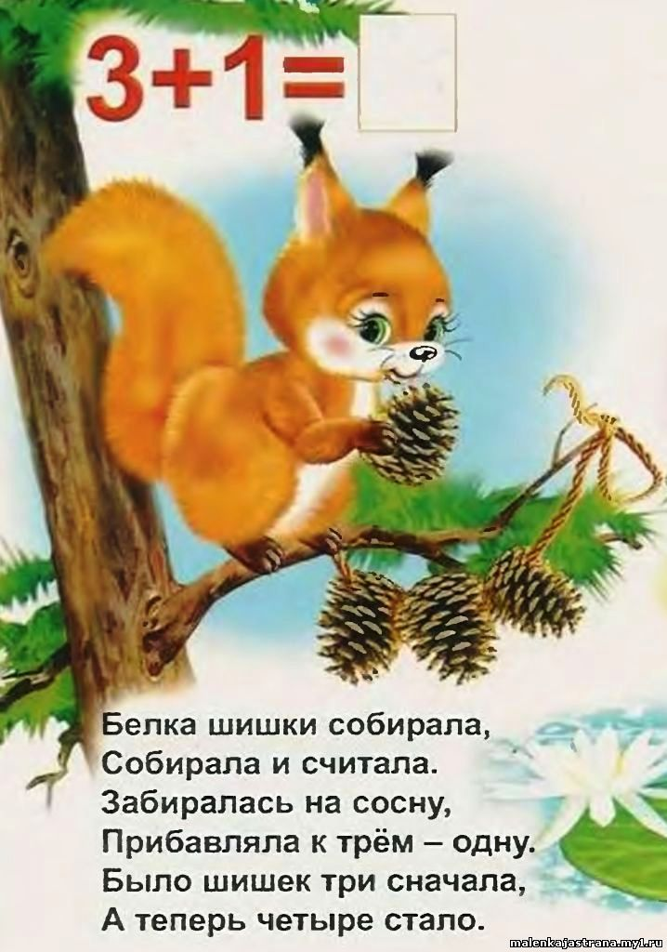
Белка шишки собирала, Собирала и считала. Забиралась на сосну, Прибавляла к трем – одну. Было шишек три сначала , А теперь четыре стало.
4

Slide 5
Четыре лягушонка Устроились на кочке, А рядом их сестренка Сестренка на листочке. Легко нам их считать, Всего их будет пять.
5

